Slide 1
概率统计及随机过程
北京航空航天大学国际学院

Slide 2
2.4 常用的离散型分布
2.4.1 两点分布
设随机变量 X 只可能取 0 与 1 两个值, 分布
律为
P{X = x_{k}} = p^{k}(1−p)^{1−k} k =0, 1 0< p < 1.
则称 X 服从 (0 - 1)分布或两点分布.
(0—1) 分布的表格形式:
X | 0 | 1
p_{k} | 1 − p | p

Slide 3
2.4 常用的离散型分布
特征: 样本空间只包含两个(类)元素.
定义形式为:
例如, 新生婴儿的性别登记, 产品合格与否,
电力消耗是否超负荷等等都可以用(0 - 1)
分布描述.

Slide 4
2.4 常用的离散型分布
2.4.2 二项分布
(1) n 次相互独立的试验:
把某种试验重复做 n 次. 如果每次试验结果
出现的概率不依赖于其它各次试验的结果,
则称这 n 次试验是相互独立的.
例如:
有放回抽样 n 次;
一枚匀称的硬币连续投掷 n 次;
一颗匀称的骰子连续投掷 n 次等等.

Slide 5
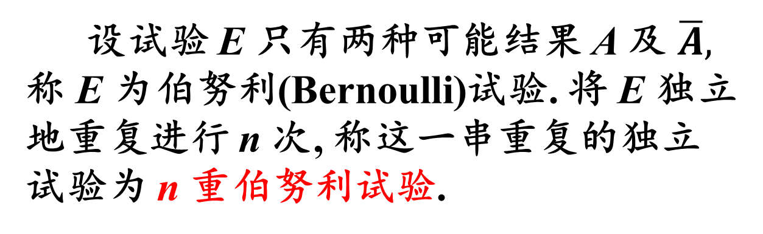
2.4 常用的离散型分布
(2) n重贝努里试验:
设试验 E 只有两种可能结果 A 及 $\overline{A},$
称 E 为伯努利(Bernoulli)试验. 将 E 独立
地重复进行 n 次, 称这一串重复的独立
试验为 n 重伯努利试验.

Slide 6
2.4 常用的离散型分布
(3) 分布律
以 X 表示 n 重伯努利试验中事件 A 发生的次数, X 是随机变量, X 的所有可能取值为0, 1, 2, …, n. 因此可以得到事件 A在 n 次试验中发生 k 次的概率为
也称为二项分布, 记为 X ~ B(n, p).
注: 可以看出两点分布是二项分布中 n = 1
的情形.

Slide 7
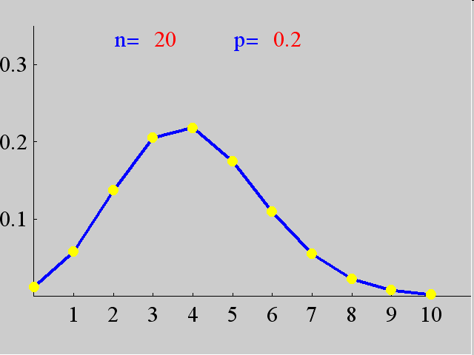
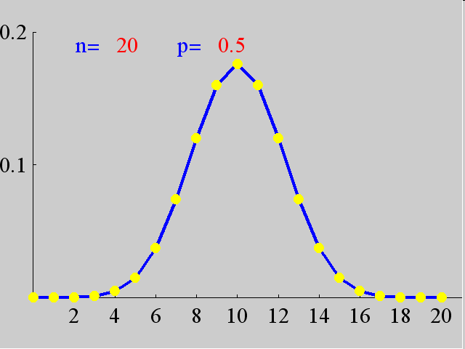
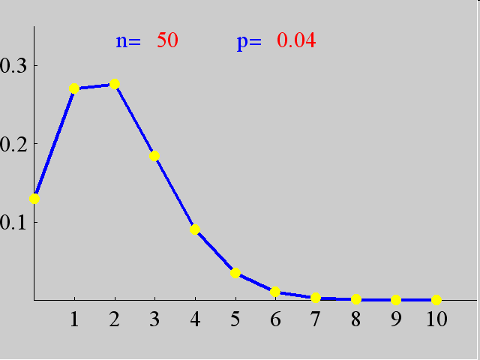
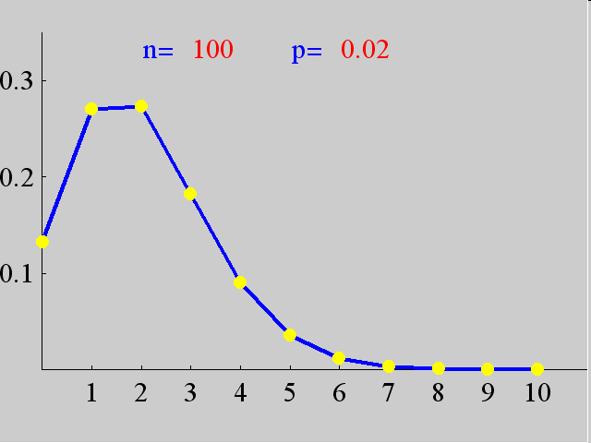
2.4 常用的离散型分布
二项分布的图形

Slide 8
2.4 常用的离散型分布
例1 某射手射击一目标, 设他每次命中目标的
概率均为0.6. 现对目标射击5次, 求:
(1) 目标恰好被击中3次的概率;
(2) 目标被击中的概率.
解: 设 A = “击中目标”, 则 P(A) = 0.6;
设 X 为5次试验中的击中次数, 则 X ~ B(5, 0.6).
(1) P{X = 3} = C₅³(0.6)³(0.4)² = 0.3456.
(2) P{X ≥ 1} = 1 − P{X = 0}
= 0.9898.

Slide 9
2.4 常用的离散型分布
例2 某人进行射击, 设每次命中率为0.02, 独立
射击400次, 求至少击中两次的概率.
解: 设击中次数为 X , 则 X ~ b(400, 0.02).
X 的分布律为:
于是
P{X ≥ 2} = 1− P{X = 0} − P{X = 1}
= 1− (0.98)⁴⁰⁰ − 400(0.02)(0.98)³⁹⁹
= 0.9972.

Slide 10
2.4 常用的离散型分布
说明: 对于本例的结果在实际中反映出这样
两个问题:
(1) 对于发生概率低的事件, 如果试验独立进
行多次, 事件必然发生;
不能轻视小概率事件.
(2) 若本例中400次射击中中靶不到两次, 可
以认为命中率不到0.02.

Slide 11
2.4 常用的离散型分布
例3 80台同类型设备, 各台工作相互独立,发
生故障的概率都是0.01, 且一台设备的故障
能由一人处理. 考虑两种配备维修工人的方
法: 其一由4人维护, 每人负责20台; 其二由
三人共同维护80台. 比较这两种方法在设备
发生故障时不能及时维修的概率.
解: 第一种方式. 记 X 为“第一人维护的20
台中同一时刻发生故障的台数”, A_{i} 表示事
件“第 i 人维护的20台中发生故障不能及时
维修” (i = 1, 2, 3, 4),

Slide 12
2.4 常用的离散型分布
则 X ~ B(20, 0.01),
且80台中发生故障不能及时维修的概率为
= 0.0169
即

Slide 13
2.4 常用的离散型分布
第二种方式: 记 Y 为“80台中同一时刻发生
故障的台数”,
则 Y ~ B(80, 0.01) .
则80台中发生故障不能及时维修的概率为
= 0.0087
因此第二种方式更科学. 工作效率提高了.

Slide 14
2.4 常用的离散型分布
2.4.3 泊松分布
若随机变量 X 的分布律为
其中 λ > 0 是常数.
则称 X 服从参数为 λ 的泊松分布. 记为
X ~ π (λ).
经过统计, 实际生活中, 一本书一页中的
印刷错误数、某一天某地区邮递遗失的信件
数等等都服从泊松分布.

Slide 15
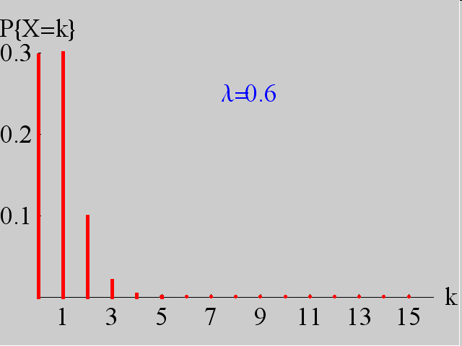
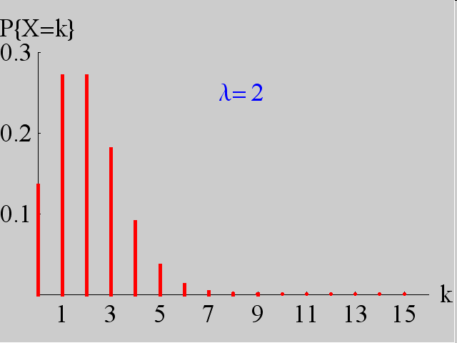
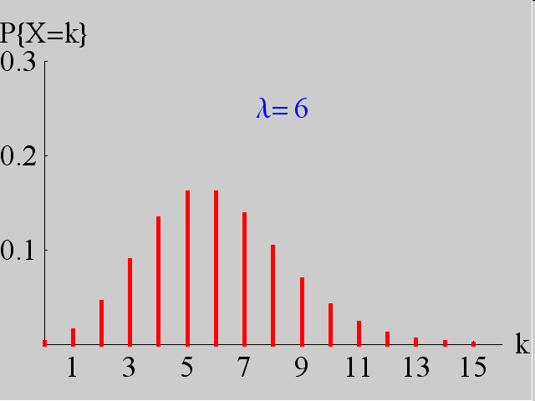
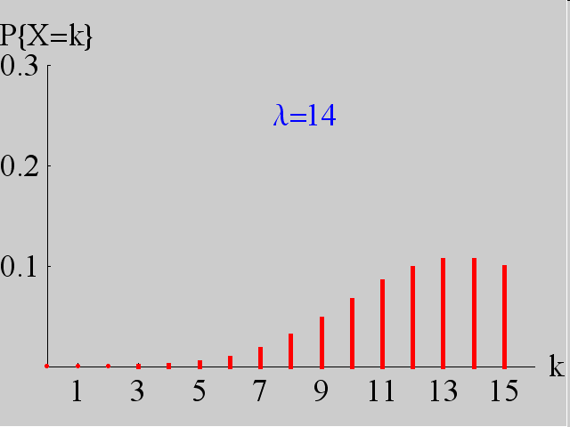
2.4 常用的离散型分布
泊松分布的图形

Slide 16
2.4 常用的离散型分布
泊松定理
设 λ > 0 是一个常数, n 是任意正整数, 设 np_{n} = λ,
则对于任一固定的非负整数 k, 有
说明: 定理表明当 n 很大, p 很小 (np = λ) 时, 有公式:
即以 n, p 为参数的二项分布的概率值可以由参数为
λ = np 的泊松分布的概率值近似.

Slide 17
2.4 常用的离散型分布
例4 某保险公司有5000个同年龄的人参加人寿
保险. 规定: 参加保险者在一年的第一天交付
100 元保险金. 若在一年内被保险者死亡,其家
属可从保险公司领取3万元赔偿费. 设在一年里
被保险者的死亡率为1.2‰. 试求该保险公司在
这一 年中至少盈利20万元的概率.
解: 记 X 为5000个被保险者在一年内死亡的
人数,则
X ~ B(5000, 0.0012).

Slide 18
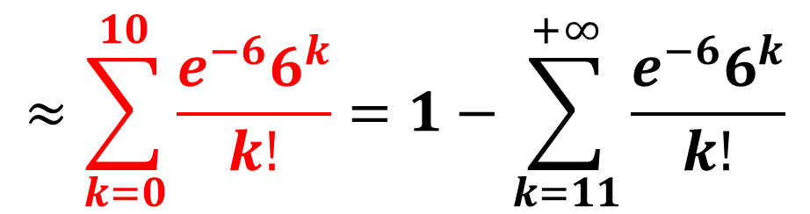
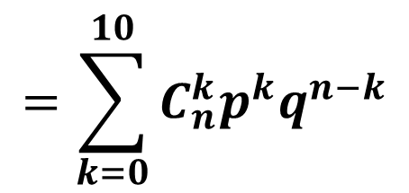
2.4 常用的离散型分布
保险公司一年共收入50 (万元),支付赔偿费共
3X (万元).
设 B = 保险公司至少盈利20万元, 则
P(B) = P{50 − 3X ≥ 20} = P{0 ≤ X ≤ 10}
$$=\sum_{k=0}^{10}{C_{n}^{k}p^{k}q^{n−k}}$$
≈ 0.9574.

Slide 19
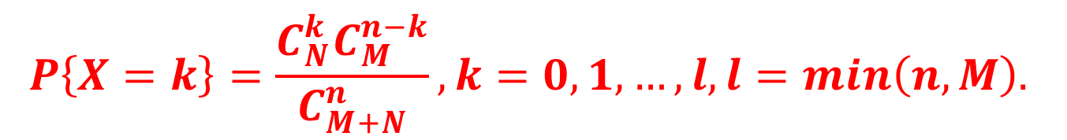
2.4 常用的离散型分布
2.4.4 超几何分布
设一批产品中有 M 件正品, N 件次品. 从
中任意取 n 件, 则取到的次品数 X 是一个离
散型随机变量, 它的概率分布为:
$$P\left\{X=k\right\}=\frac{C_{N}^{k}C_{M}^{n−k}}{C_{M+N}^{n}}, k=0,1,…,l,l=min\left(n,M\right).$$
这个分布称为超几何分布.
超几何分布在产品的质量检查与控制中有
一定的作用.
作业: P46 第 14, 15, 18题.

